Slide 1
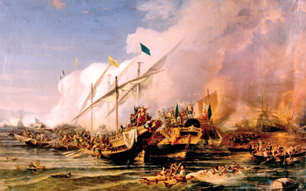
Морські походи козаків на поч.XVII ст.

Slide 2
Хто не знає свого минулого,
Той не вартий майбутнього.
Хто не відає про славу своїх предків,
Той не вартий пошани.
М. Рильський

Slide 3
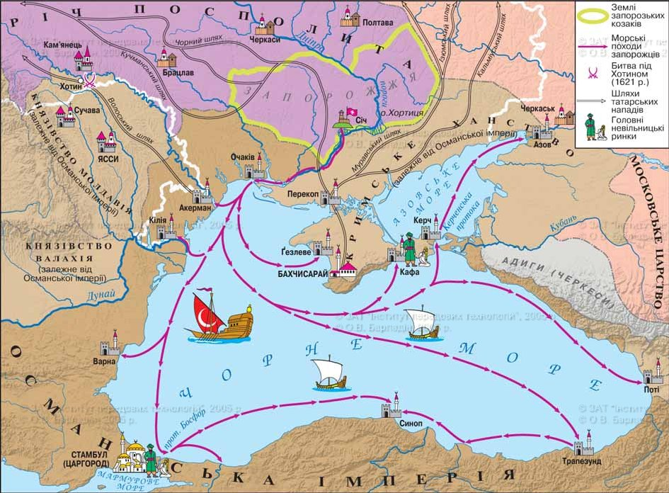
I Турецько-татарські напади на Україну та відображення їх в українському ліро-епосі

Slide 4
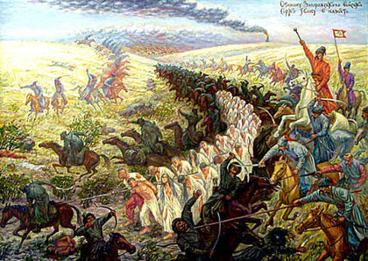
Турецька неволя

Slide 5
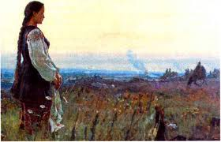
Зажурилась Україна

Slide 6
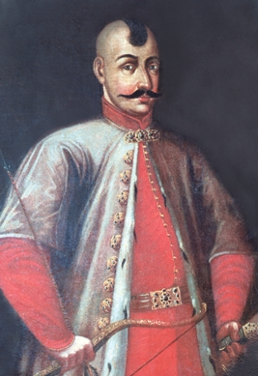
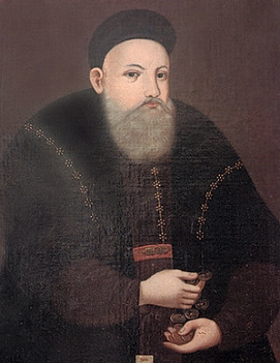
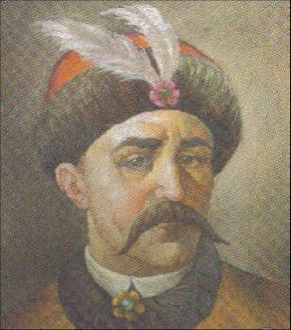
II Боротьба козаків з татарськими і турецькими нападниками
Д. Вишневецький К.Острозький Б. Ружинський

Slide 7
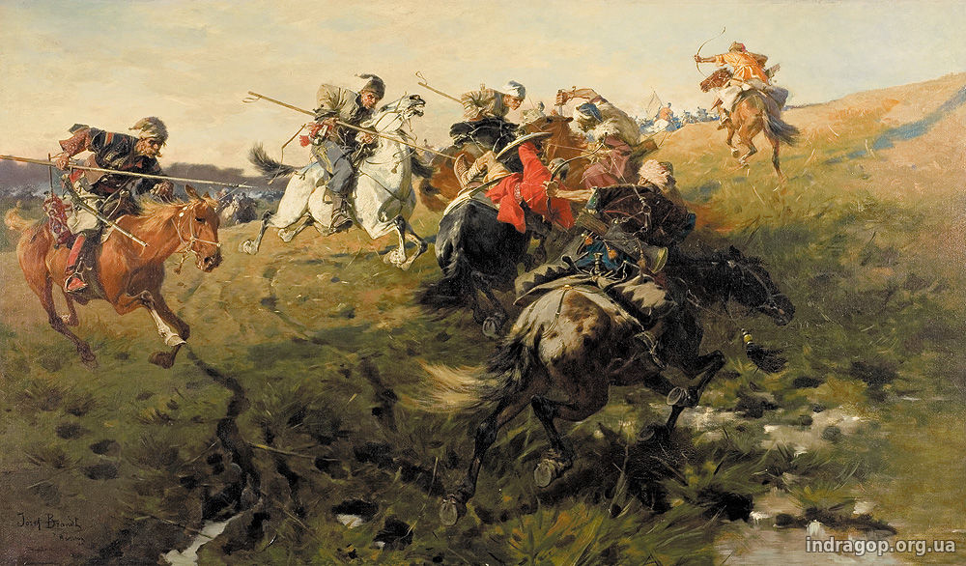
Сутичка козаків з татарами. Ю.Брандт.

Slide 8
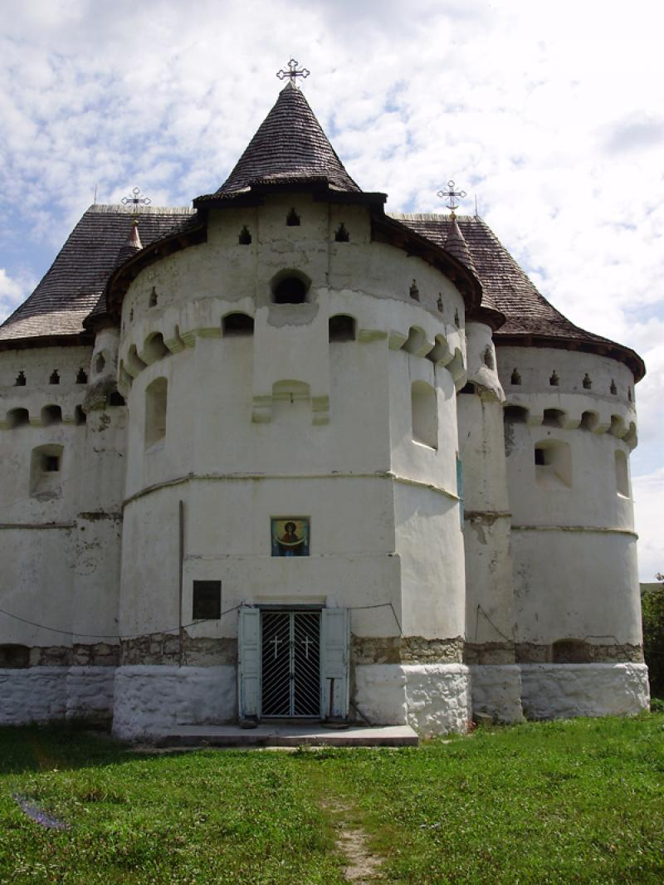
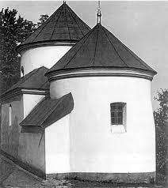
Храм в с. Зимне на Волині
Храм в с. Сутківці на Поділлі

Slide 9
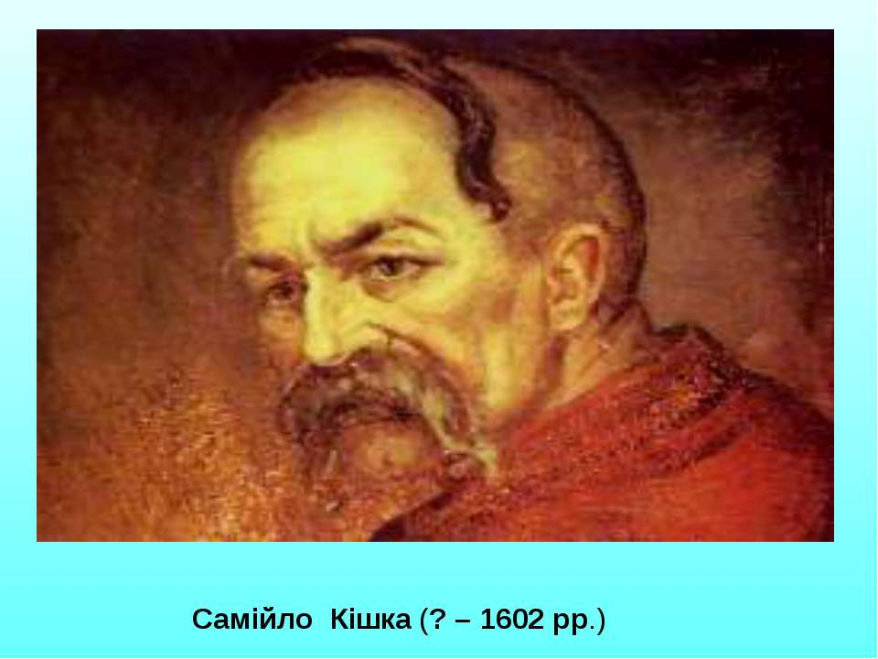

Slide 10
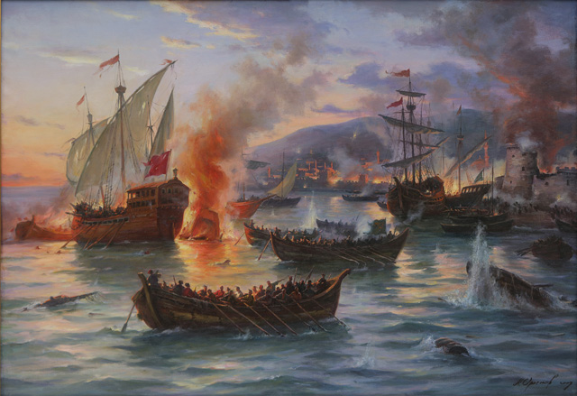
III Морські походи козаків

Slide 11
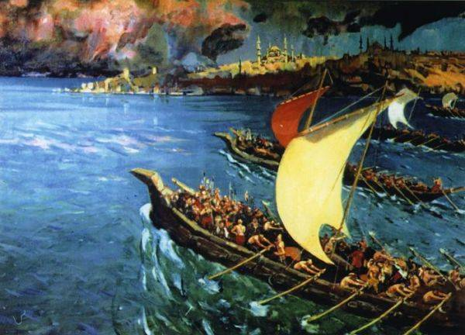
Під стінами Константинополя

Slide 12
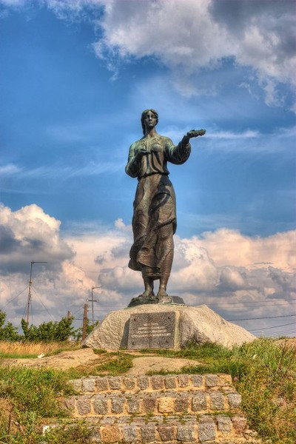

Маруся Богуславка як образ нескореної України

Slide 13

Домашнє завдання:
Історія: параграф 11, повідомлення «П.Сагайдачний», «Хотинська фортеця», контурна карта ст. 5.

